Slide 1
话说病毒（2）
朝阳区线上课堂·高一年级生物
北京中学 叶有员

Slide 2
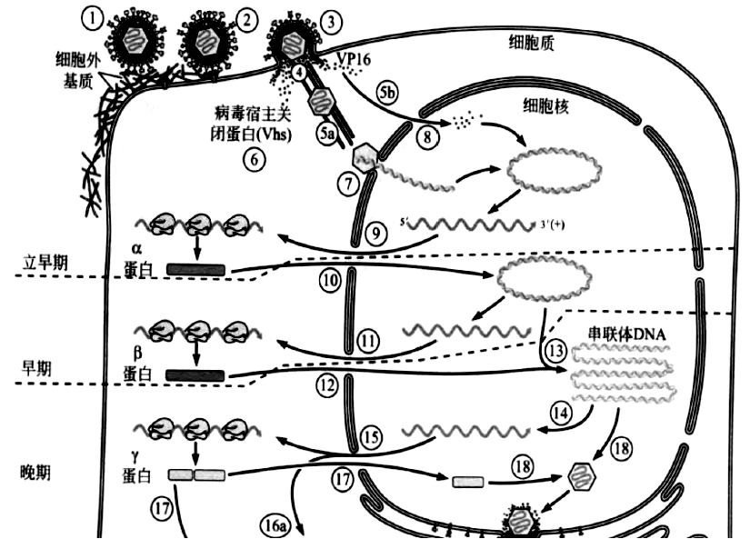
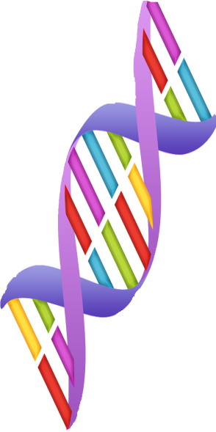
复习回顾：
DNA作为遗传物质必须要保持前后代的连续性。从数目上分析，DNA复制的结果是一个DNA变成两个DNA。
和
DNA分子是怎样由一个复制成两个的呢？

Slide 3
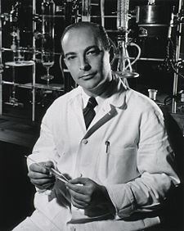
一、DNA复制过程：
（一）DNA复制的条件
资料1：
1956年，美国生化学家科恩伯格首次在试管中人工合成了DNA。他将从大肠杆菌中提取的DNA聚合酶加入人工合成体系中，该体系中还含有4种富含高能的脱氧核苷酸，但是发现并没有发生DNA的合成。当加入了少量的单链DNA后，再放在适宜的温度和pH条件下培养，发现其中DNA的含量增加。提纯这些DNA分子并测定其碱基组成，发现它们同“模板DNA”非常相似。他也因此荣获1959年的诺贝尔生理学或医学奖。
根据资料分析， DNA的合成需要哪些必要的的条件？
Arthur Kornberg (1918-2007)
DNA聚合酶，DNA模板，四种脱氧核糖核苷酸，能量等其它适宜条件

Slide 4
（二） DNA复制的场所、时期
资料2：为了获知DNA复制的场所，将变形虫放在有标记过的脱氧核苷酸培养液中，一段时间后，在细胞核中首先发现有标记的DNA分子。这说明什么问题？
DNA复制的场所主要在细胞核。
资料3：为了获知DNA复制的时期，科学家通过生化分析得知，细胞分裂前的间期细胞中脱氧核苷酸含量开始时很低，不久急剧增加，以后又逐渐降低到初始水平。随着脱氧核苷酸含量的动态变化，DNA聚合酶的活性显著增高。这说明什么问题？
DNA复制发生在细胞分裂前的间期。

Slide 5
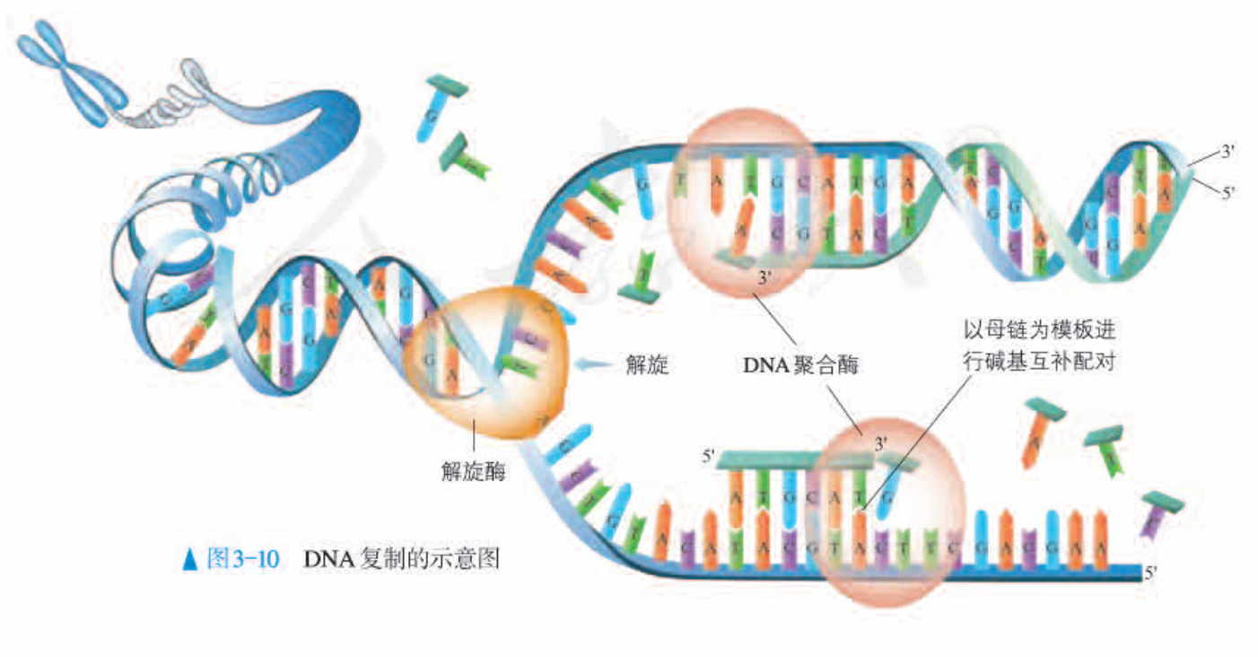
（三） DNA复制过程：

Slide 6
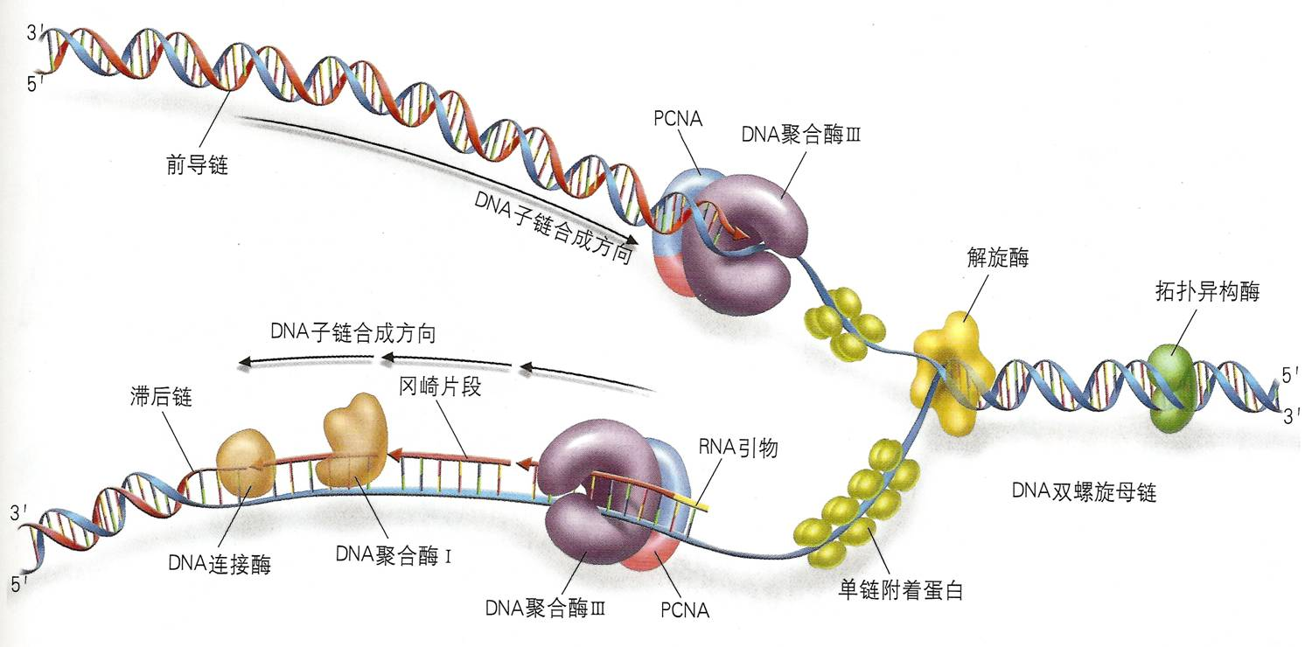
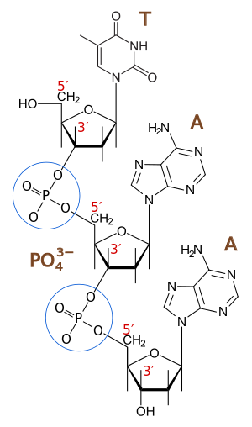
DNA聚合酶只能从上一个脱氧核苷酸的3’端连下一个脱氧核苷酸的5’端的磷酸。
冈崎夫妇

Slide 7
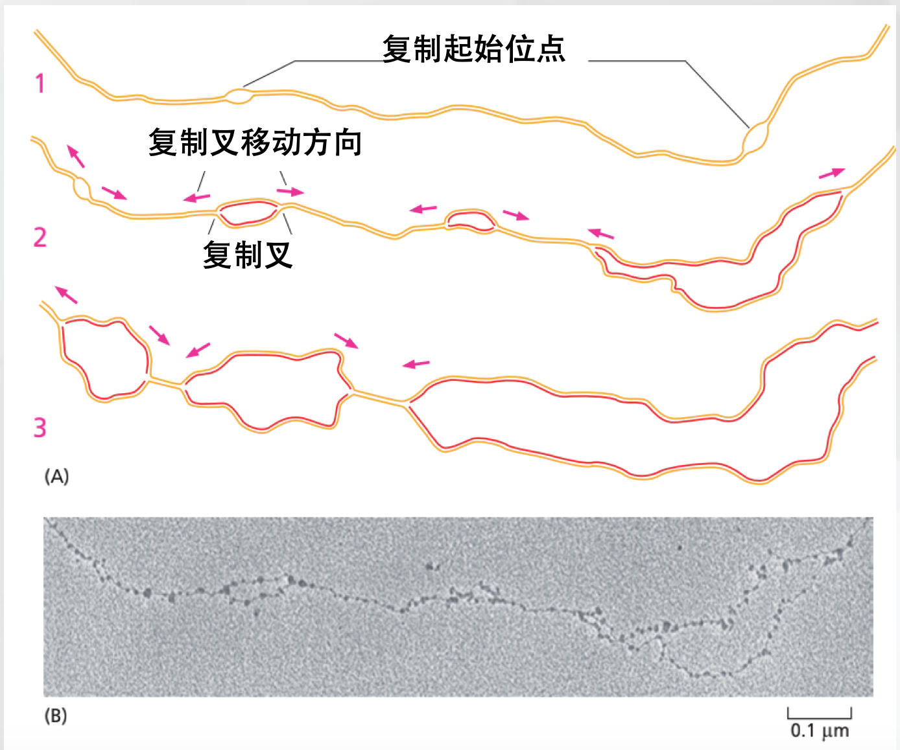
（四） DNA分子复制的特点
资料4：真核生物细胞的DNA复制有多个起始位点，即具有多个同时复制的区域。分析下图，DNA复制有哪些特点呢？这些复制特点有什么意义呢？
DNA复制的特点：边解旋边复制，确保复制的准确性，减少突变的发生。
在多起点双向复制，大大提高了复制的效率。
Notes:
从DNA复制的效率和准确性来考虑。生物体内的每个DNA分子有几百万甚至上亿个脱氧核苷酸组成，如果DNA全部解旋，它就有可能被酶降解或者发生突变，复制也就不准确了。

Slide 8
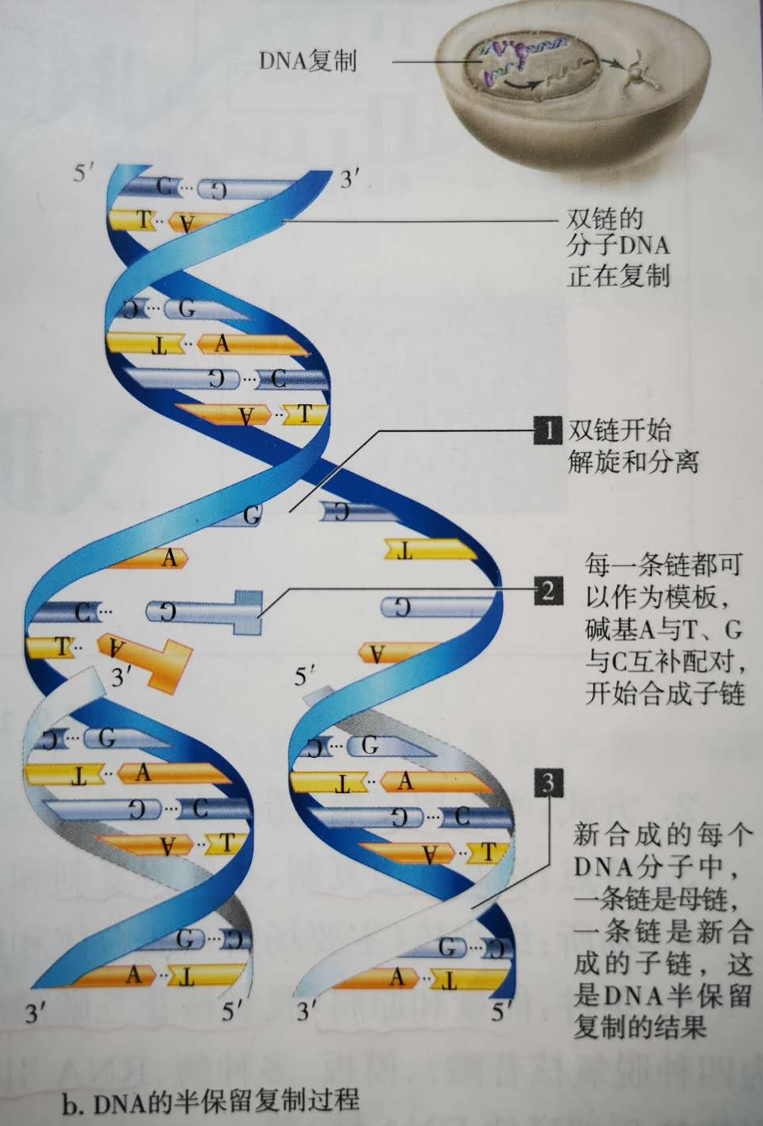
总结：DNA分子复制过程
以亲代DNA分子为模板合成子代DNA的过程
1、概念：
2、场所：
3、时期：
4、条件
5、复制过程：
6、复制特点：
7、准确复制原因：
8、复制的生物学意义：
细胞核（主要）、线粒体、叶绿体
细胞分裂前的间期
模板：
DNA的两条母链
原料：
游离的脱氧核苷酸（A、G、C、T）
能量：
ATP
酶：
DNA解旋酶、DNA聚合酶等
解旋→合成互补子链→形成子代DNA
（1）半保留复制
（2）边解旋边复制：提高复制速度、减少变异
（1） DNA双链提供精确的模板
（2）碱基互补配对原则
DNA分子通过复制，将遗传信息从亲代传给子代，从而保持了遗传信息的稳定性

Slide 9
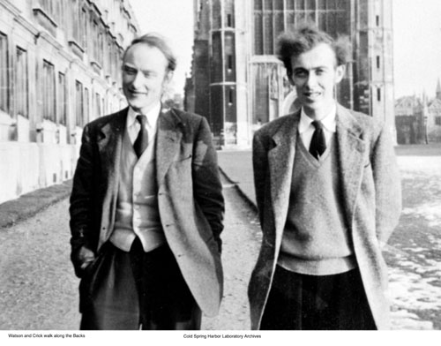
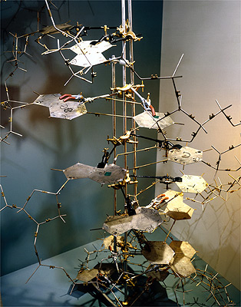
二、探究DNA复制方式的实验：
1953年，Watson和Crick提出DNA的双螺旋结构模型

Slide 10
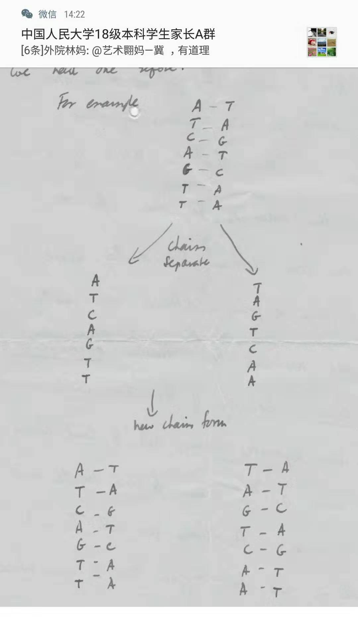
（一）提出问题：DNA的复制方式是怎样的？
1953 年 Watson 和 Crick 在发表其论文《DNA双螺旋结构模型》一个月之后又发表了第2篇论文，提出了DNA复制的假说。文中有这样一段话：“我们的 DNA 模型实际上是一对模板，每一模板与另一个互补。我们设想：在复制前氢键断开，两条链松开、分离，然后每条链作为形成自己新链的模板，最后我们从原先仅有的一对链得到了两对链，而且准确地复制了碱基序列。”
克里克写给儿子的信中所画

Slide 11
Watson 和 Crick对“DNA的复制”推测
质疑：双螺旋的两条链沿着彼此盘绕相当长的距离那么多次，它们是如何做到没有一团糟的搅乱在一起？认为半保留复制需要解螺旋在物理上是不太可能的。
思考1： 半保留复制方式与全保留复制方式的区别在哪里？
母链是否与子链“结合”构成新的DNA分子。
Notes:
这三种模型到底哪一种是正确的呢？实验证实。

Slide 12
思考2： DNA分子是肉眼看不见的，那么通过哪种方法可以直观地区别母链或子链？
1958年,科学家以大肠杆菌为实验材料，运用稳定性同位素标记法(如¹⁵N )进行区别。
思考3：同位素标记会使由不同链组成的DNA分子在密度上有一些差异，复制后的DNA分子是随机混合在一起的，如何将组成不同的DNA分子区分开?
密度梯度离心

Slide 13
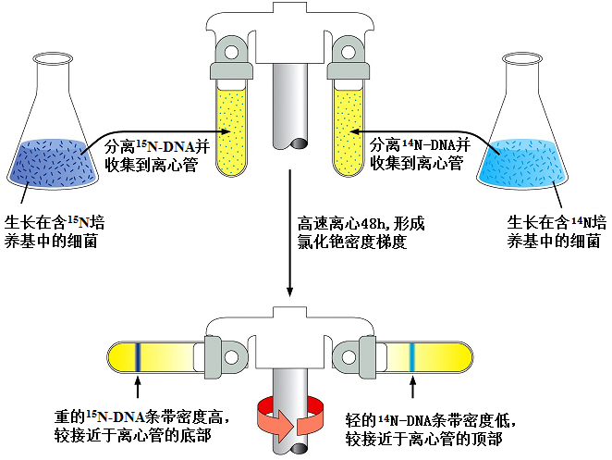
密度梯度离心
1.将CsCl溶液配置成待测分子的密度范围内。6 mol/L的氯化艳溶液密度约1.7 g/mL，与DNA密度最接近。
2.将待测分子与配好的CsCl均匀溶液混匀注入离心管中，离心。
3.离心过程中，铯盐在离心力场内沉降，自动形成一个连续的稳定的密度梯度，同密度的DNA在离心液中进入与自身密度梯度最接近的区域，形成不同的区带，从而将微小差异的DNA很明显的区分开。
4.用紫外光源照射离心管，透过离心管在感光胶片上记录DNA带的位置，显示离心管内不同密度的DNA带。
Notes:
氯化铯超离心技术的原理
DNA在CsCl溶液中经超速离心后，最终停留在某一位置上，这时离心力的大小正好等于DNA分子在CsCl梯度中的浮力。DNA的浮力是由其密度决定的。根据离心后DNA在梯度中达到的平衡位置的不同可以将不同密度的DNA分子分开，例如：¹⁵NDNA和¹⁴NDNA。
因为DNA能够强烈地吸收紫外线，所以用紫外光源照射离心管，透过离心管在感光胶片上记录DNA带的位置（紫外光处于260nm时DNA的光密度值），可以显示出离心管内不同密度的DNA带。

Slide 14
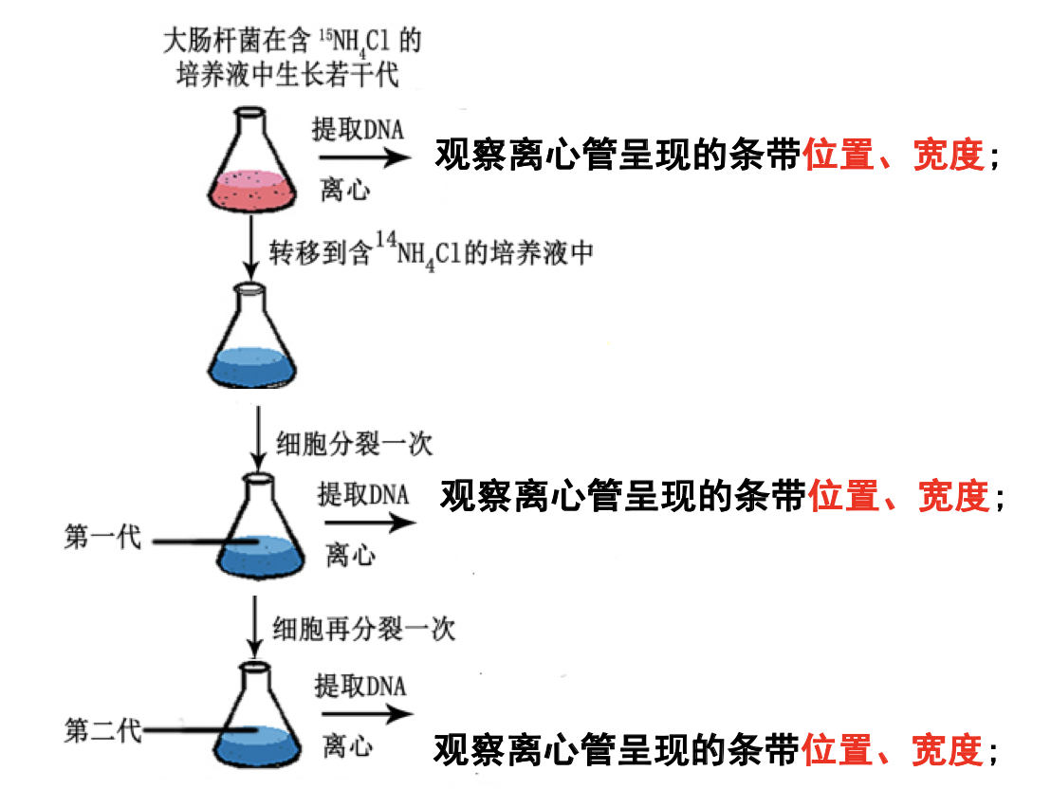
科学家的实验思路是什么？
大肠杆菌的繁殖速度快，20分钟分裂一次（DNA也复制一次），并且容易培养，故可作为实验材料。普通的大肠杆菌的DNA一般是N¹⁴—N¹⁴DNA，如何培养才能得到含N¹⁵—N¹⁵DNA的大肠杆菌？
细菌的DNA复制需要原料，原料来自培养基，只需在培养基里添加含有N¹⁵的营养物质，繁殖多代后，大肠杆菌就几乎都含N¹⁵—N¹⁵DNA。

Slide 15
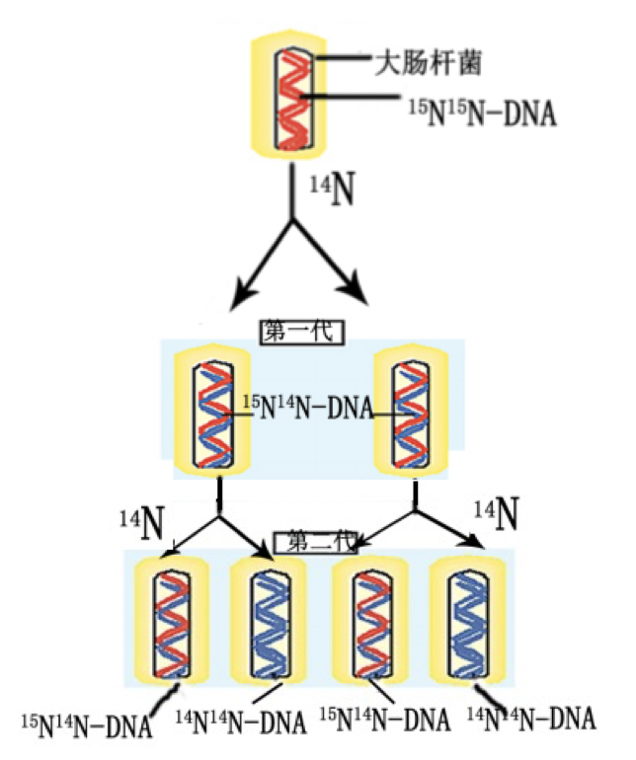
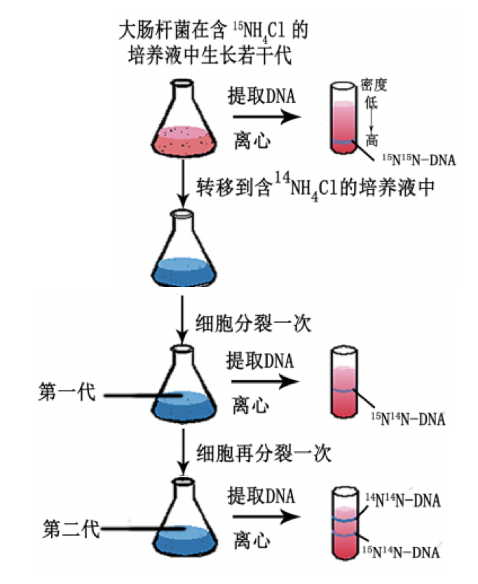
（二）作出假说: DNA是半保留复制或全保留复制
（三）演绎推理：得出预期结果
演绎推理 1——假如是半保留复制
预期实验结果

Slide 16
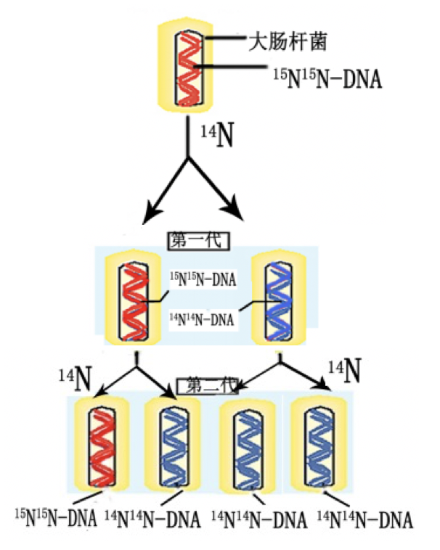
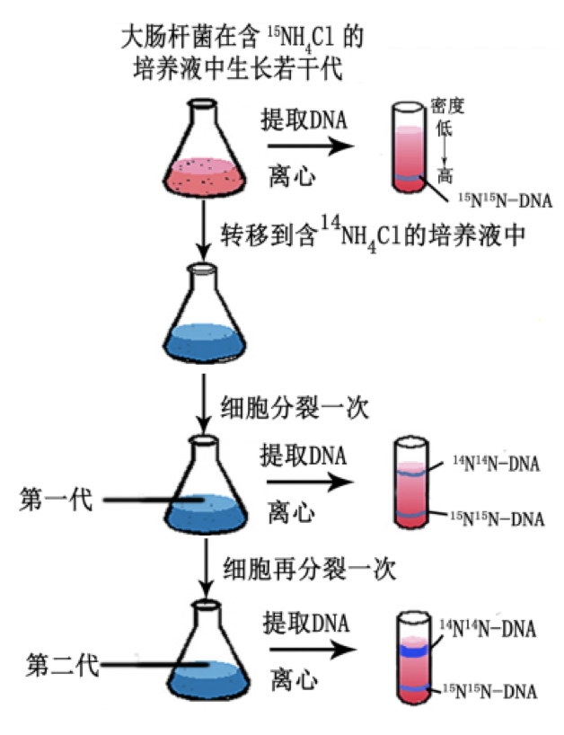
演绎推理 2——假如是全保留复制
预期实验结果

Slide 17
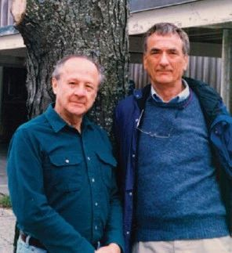
（四）实验验证 ：
1958年，M.Meselson（梅塞尔森）和F.W .Stahl（斯特尔）的大肠杆菌DNA密度梯度离心实验证明了DNA的复制方式。

Slide 18
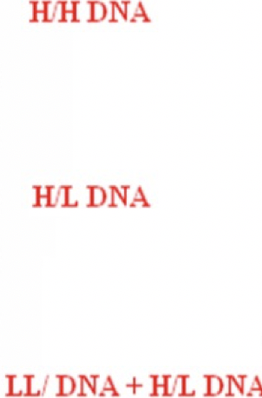
实验结果分析：
①观察图谱：说出0、1、2代条带数？条带在离心管中的什么位置？
0代：1条带。¹⁵N标记DNA重密度带，位于离心管的管底部。
1代： 1条带。细菌中的DNA的密度介于¹⁵N-DNA和¹⁴N-DNA之间，为杂交带DNA(¹⁵N/¹⁴N-DNA)。位于离心管的管中部。亲代的条带(¹⁵N-DNA)消失了。
2代：2条带。在第2代细菌中，得到几乎等量的¹⁴N-DNA和杂交带DNA。位于离心管的中上部。
梅塞尔森 － 斯特尔实验结果原图
（溶液密度向右增大 ）

Slide 19
实验结果分析：
②子一代的实验结果能否定哪种假说？为什么？
这样的结果可以排除全保留复制假说。
③子二代的实验结果能支持什么假说？这一结果的对照组是哪一代？
子二代的实验结果通过与0代对照，完全支持半保留复制。
梅塞尔森 － 斯特尔实验结果原图
（溶液密度向右增大 ）

Slide 20
实验结果分析：
④观察图谱，随着培养代数的增加，杂交带(¹⁵N/¹⁴NDNA)的“量”有何特点？轻带（¹⁴N-DNA）的量有何特点？
杂交带（中带）始终存在，而且它的量维持不变，但¹⁴N-DNA（轻带）的量越来越多。这也是半保留复制模型所预测的结果。
（五）得出结论 ： DNA复制方式是半保留复制
梅塞尔森 － 斯特尔实验结果原图
（溶液密度向右增大 ）

Slide 21
【假说演绎法】
提出问题
（1）DNA是如何进行复制的？
作出假说
（2）DNA复制是半保留还是全保留
演绎推理
（3）设计实验，根据假说，演绎推理得出预期实验结果：复制后子代DNA可能的情况
验证假说
（4）进行实验验证，得到实验结果
得出结论
（5）DNA复制方式是半保留复制

Slide 22
谢谢您的观看
北京市朝阳区教育研究中心 制作

